Slide 1

FG Forrest, a.s. Jan Novotný iBatis 3 – Workshop http://blog.novoj.net
Sponzor:

Slide 2
Agenda
Požadavky:
JDK 1.5 / 1.6
Java IDE
Apache Maven
GIT
Ke stažení:
GIT: git://github.com/novoj/iBatisWorkShop.git
HTTP: http://github.com/novoj/iBatisWorkShop/tree/master
Ověření připraveného prostředí:
všechny testy v package cz.novoj.ibatis.init prošly
Soutěž o licenci IntelliJ Idea 9 – Ultimate Edition
zprovoznění všech JUnit testů = doplnění chybějící iBatis implementace
odeslání výsledku na adresu novotny@fg.cz
první uspokojivý výsledek vyhrává
Sponzor:

Slide 3




iBatis - ORM / DataMapper
JDBC 3.0
Žádné mapování
Klady
maximální výkon
maximální kontrola / flexibilita
jednoduchost
rychlý setup
jednoduché navázání na existující DB
stačí znalost SQL
Zápory
minimální produktivita
nutnost překopírovávání parametrů do Statementu
nutnost překopírovávání dat z ResultSetu do POJO
nutnost správy zdrojů
závisí na použité DB
žádná cache
velmi problémová údržba
iBatis
Mapování objektů na SQL
Klady
minimalizace rutinní práce s JDBC
kontrola / flexibilita
jednoduchost
rychlý setup
odpadá správa zdrojů
cachování
jednoduché navázání na existující DB
stačí znalost SQL
Zápory
zůstává stále nějaká rutinní práce
závisí na použité DB
náročnější údržba
JPA / Hibernate
Mapování objektů na tabulky
Klady
zakrytí způsobu práce s relačními daty (není přímo nutné ovládat SQL)
vysoká produktivita
přenositelnost
velmi efektivní generování relačního modelu z OO
efektivní cache
relativně jednoduchá údržba (refactoring)
Zápory
ztráta přímé kontroly
velmi složitý
nutná znalost HQL
problematické použití při komplikovaných dotazech
problémy s dávkovým zpracováním
problematické navázání na existující DB
díky komplexitě přináší řadu náročných problémů k řešení

Slide 4
Zprovoznění iBatis 3 na projektu
iBatis samostatně
Konfigurace pomocí XML
Konfigurace samostatně Java kódem
SqlSessionFactoryBuilder
jednoúčelový objekt sloužící pro vytvoření SqlSessionFactory – možno ihned zahodit
SqlSessionFactory
sdílená v aplikaci
thread-safe
pracovat jako se singletonem
SqlSession
pro každý thread unikání (není thread-safe)
ideálně otevřít na začátku requestu a na konci ji zase zavřít
Spring Framework (podpora plánována do 3.1)
http://jira.springframework.org/browse/SPR-5991
Ukázková implementace v package org.springframework.orm.ibatis3
Práce s infrastrukturními třídami je řešena za nás
Nemusíme se starat o uzavírání SqlSession

Slide 5
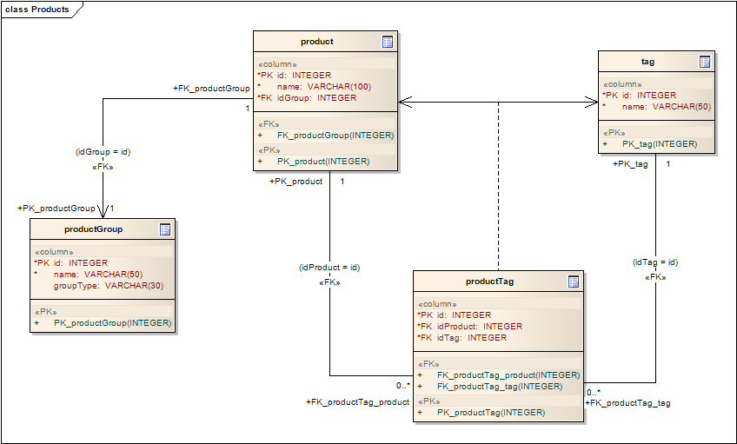
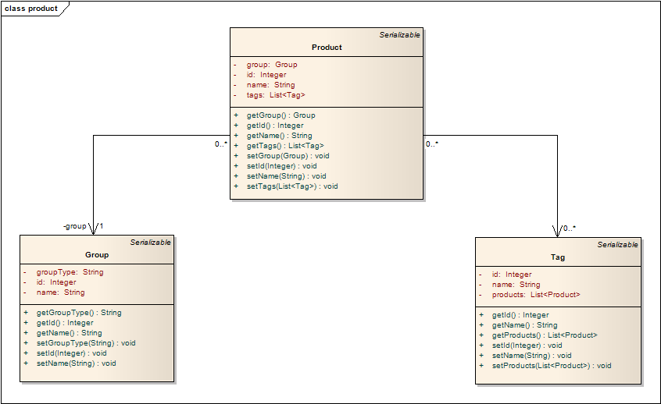
Datový model

Slide 6
Základní použití iBatis 3
A_ProductTagMapperTest
testCountTags
select count(*) from tag
testGetTagById, testGetImmutableTagById
select * from tag where id = ?
testCreateTag
call identity()
insert into tag (name) values (?)
testUpdateTag
update tag set name = ? where id = ?
testDeleteTag
delete from tag where id = ?
testListTagsOrdered
select * from tag order by column asc
testGetCalculationsInHashMap
select avg(length(name)) as averageLength, min(length(name)) as minLength, max(length(name)) as maxLength from tag

Slide 7
Práce se sekvencemi a inline parametry
B_ProductGroupMapperTest
testCreateGroup, testCreateGroupWithNullValue
call next value for groupSequence
insert into productGroup (id, name, groupType) values (?, ?, ?)

Slide 8
Asociace a kolekce - lazy loading
C_ProductMapperTest
testGetLazyProductById
select * from product where id = ?
select * from productGroup where id = ?
testGetFullLazyProductById
select * from product where id = ?
select * from productGroup where id = ?
select * from tag inner join productTag on productTag.idTag = tag.id where productTag.idProduct = ?

Slide 9
Asociace a kolekce – inner join
C_ProductMapperTest
testGetProducts, testGetProductsRowBounds
select product.*, productGroup.name as groupName, productGroup.groupType from product inner join productGroup on idGroup = productGroup.id
testGetProductById
select product.*, productGroup.name as groupName, productGroup.groupType from product inner join productGroup on idGroup = productGroup.id where product.id = ?
testGetFullProductById
select product.*, productGroup.name as groupName, productGroup.groupType, tag.id as idTag, tag.name as tagName from product inner join productGroup on idGroup = productGroup.id left join productTag on product.id = productTag.idProduct inner join tag on productTag.idTag = tag.id where product.id = ?
testGetProductByNameAndGroup
select product.*, productGroup.name as groupName, productGroup.groupType from product inner join productGroup on idGroup = productGroup.id where name = ? and productGroup.name = ?

Slide 10
Dynamické SQL
D_ConditionalExpressionsTest (OGNL)
testCountProducts
select product.*, productGroup.name as groupName, productGroup.groupType from product inner join productGroup on idGroup = productGroup.id where product.name like ? and productGroup.name like ?
getProductsByChoose
select product.*, productGroup.name as groupName, productGroup.groupType from product inner join productGroup on idGroup = productGroup.id where product.name like ? and productGroup.name like ? and product.id = 1
getProductsByChoose
Select
getProductsById
select product.*, productGroup.name as groupName, productGroup.groupType from product inner join productGroup on idGroup = productGroup.id where product.id in (?, ?, ?)
selectiveUpdate, selectiveUpdateAlternativeWithTrim
update product set name = ?, idGroup = ? where id = ?

Slide 11
Anotace místo XML
E_AnnotationBasedProductMapperTest
countProducts
select count(0) from product
getProductById
select product.* , productGroup.name as groupName, productGroup.groupType from product inner join productGroup on idGroup = productGroup.id where id = #?

Slide 12
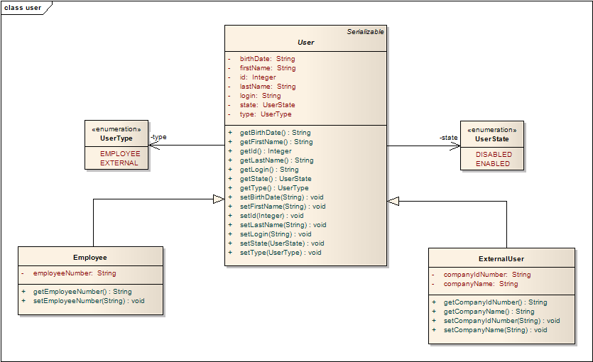
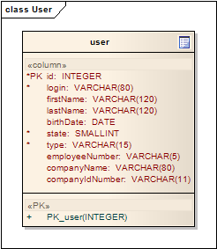
Diskriminátor
F_UserMapperTest

Slide 13
Užitečné odkazy
http://ibatis.apache.org/ (iBatis homepage)
http://www.opensymphony.com/ognl/ (OGNL)
http://blog.novoj.net (Myšlenky dne Otce Fura)
Nezapomeňte:
dokončené implementace posílejte na adresu novotny@fg.cz
soutěž bude uzavřena nejpozději 7. března, výherce bude zveřejněn na adrese http://blog.novoj.net

